Slide 1
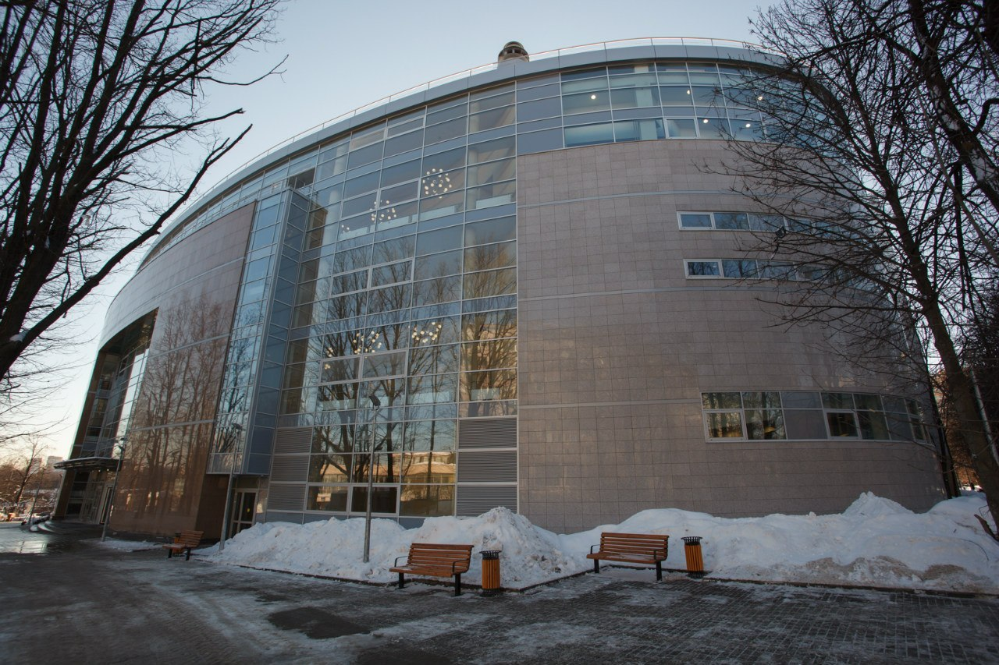
Экономический факультет МГУ – окно в большой мир

Slide 3
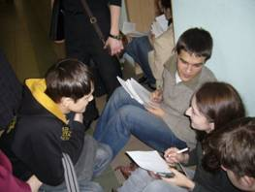
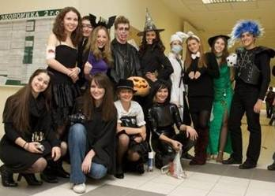
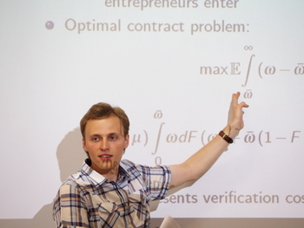
Возможности для студентов
Стажировки
Зарубежные профессора и студенты
Программы двух дипломов

Slide 4
Что это дает?
Расширение кругозора и накопление культурного багажа
Знакомство с системой образования в разных странах
Непосредственный опыт взаимодействия с другими социально-экономическими и культурно-этическими системами
Повышение уровня владения иностранными языками
Приобретение навыков общения и работы в международных коллективах

Slide 5
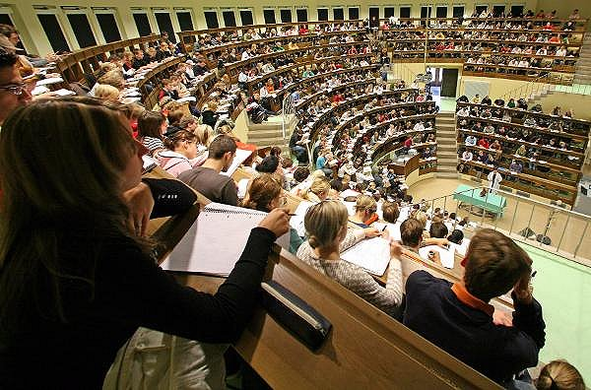
Поездки за рубеж
Краткосрочная поездка (семинары, летние и зимние школы) от недели до месяца
Стажировки в зарубежных вузах-партнерах (полгода-год)
Программа двух дипломов (обучение за рубежом дольше одного года)

Slide 6
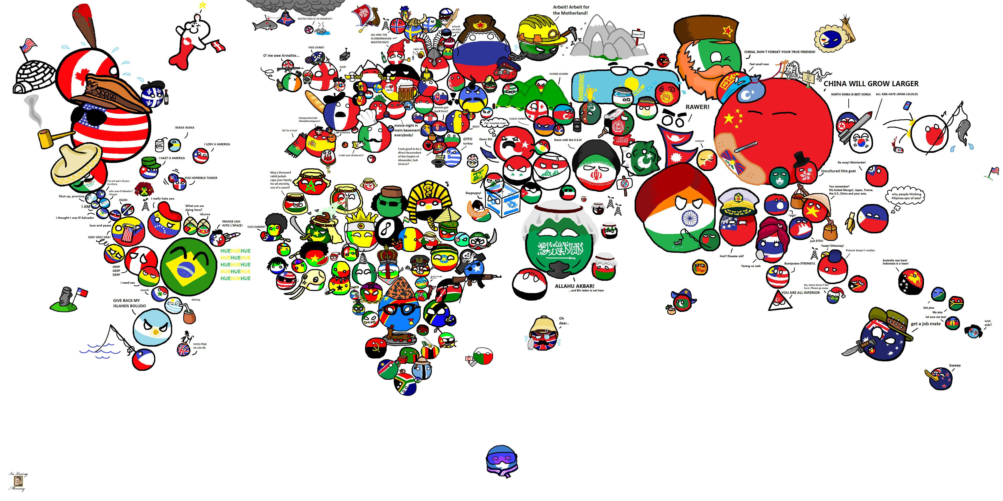
Куда можно поехать?

Slide 7
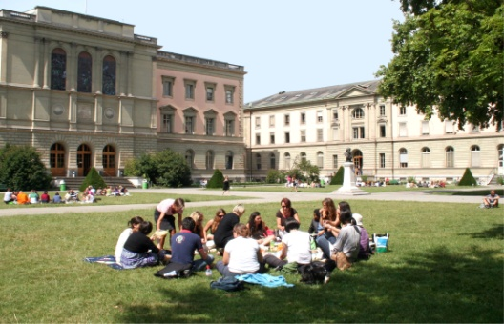
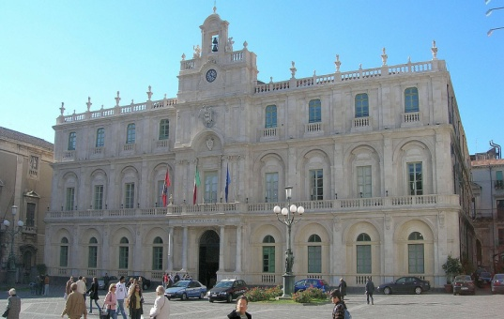
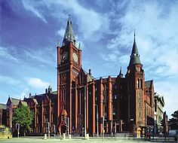
Наши зарубежные партнеры
Германия:
- Университет им.Гумбольдта (Берлин)
- Университет им.Гёте (Франкфурт-на-Майне)
- Университет Георга Августа (Геттинген)
- Университет прикладных наук Георга Симона Ома (Нюрнберг)
- Университет Мюнстера
- Университет Байройта
- Университет Фризениус (Кельн)
- Мюнхенская Школа бизнеса
Испания:
- Университет Помпеу Фабра (Барселона)
- Университет Сеу Сан Пабло (Мадрид)
Польша:
Университет им. Козьминского (Варшава)
США:
- Университет Дж. Мейсона (Вашингтон)
Великобритания:
- Европейская бизнес-школа (Лондон)
- Школа бизнеса Оксфордского университета
Франция:
- Университет Дофин (Париж)
- Университет Париж-1 Сорбонна
- Международная Школа менеджмента (Париж)
Ирландия:
- Тринити колледж (Дублин)
Италия:
- Университет Тор Вергата (Рим)
- Миланский политехнический университет, школа бизнеса MIP
- Государственный университет Биккока (Милан)
Австрия:
- Венский университет
Экономический университет (Вена)
Международная бизнес-школа (Зальцбург)

Slide 8
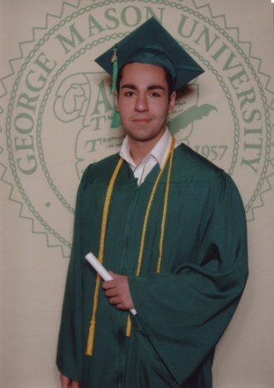
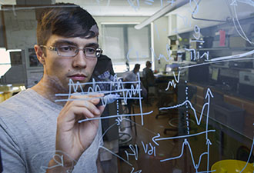
Программа двух дипломов
Студенты факультета (направления «экономика» и «менеджмент») после второго курса могут присоединиться к программе и поехать на обучение в США
Для этого достаточно:
успешно выполнить учебный план на нашем факультете;
сдать экзамен TOEFL на владение английским языком – не менее 88 баллов;
оплатить обучение в США.

Slide 9
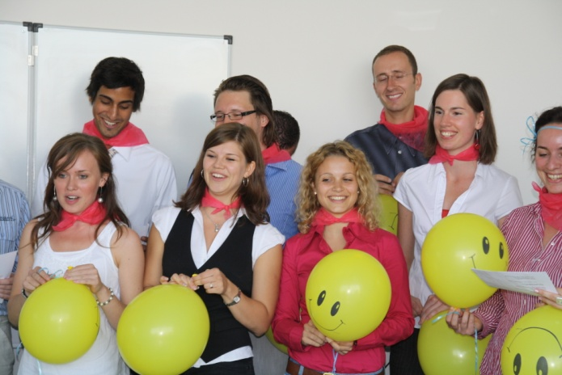
Открытый мир на факультете
Иностранные преподаватели
«Летние школы»
Встречи с выпускниками факультета – студентами и профессорами ведущих зарубежных университетов
Лекции и мастер-классы
Конференции на факультете
Программа «student buddy»
Подружиться с иностранными студентами-стажерами
Помочь при приезде и расселении в общежитии
Показать жизнь вне учебы
Получить опыт общения

Slide 10
Более подробную информацию о студенческих обменах и других возможностях, предоставляемых студентам в области международного сотрудничества, можно найти на сайте экономического факультета
ЖДЕМ ВАС НА НАШЕМ ФАКУЛЬТЕТЕ!

